Slide 1
Woordenschat les 1.1
Thema werken
De woorden die je vandaag leert:
de dokter
de smid
sjouwen
de verhuizer
de politie
de soldaat
de tuinman
verdienen

Slide 2
Thema werken: Geld verdienen
Welke beroepen zie je op de praatplaat?
Welke beroepen hebben je ouders?

Slide 3
De dokter
Iemand die werkt om zieke mensen beter te maken.

Slide 4
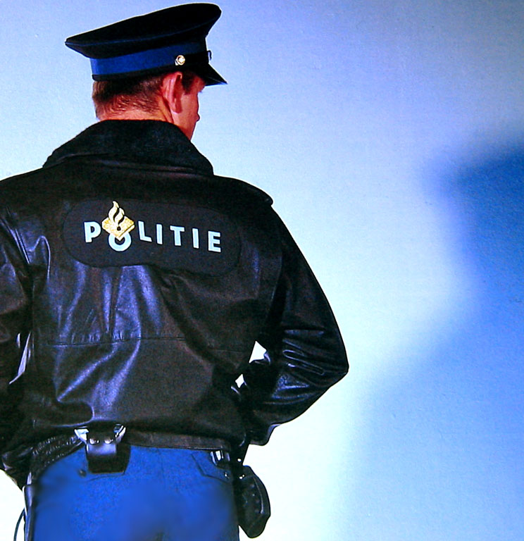
De politie
Dit zijn mensen die voor hun werk opletten of mensen zich wel aan de regels houden.
Ze zoeken boeven en zorgen ervoor dat het veilig is op straat.
Ze dragen een uniform en een pet.

Slide 5
De smid
Iemand die dingen maakt van metaal.
Bijvoorbeeld: deurknoppen.

Slide 6
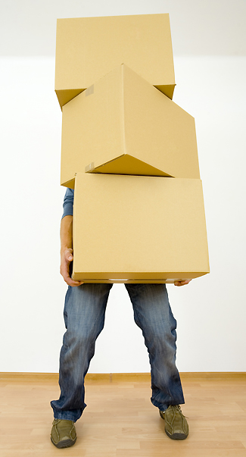
sjouwen
Zware dingen dragen.
Een verhuizer kan zware spullen voor je …….

Slide 7
De soldaat
Iemand die in het leger vecht.
Deze persoon moet vechten en helpt als er erge dingen zijn gebeurd.

Slide 8
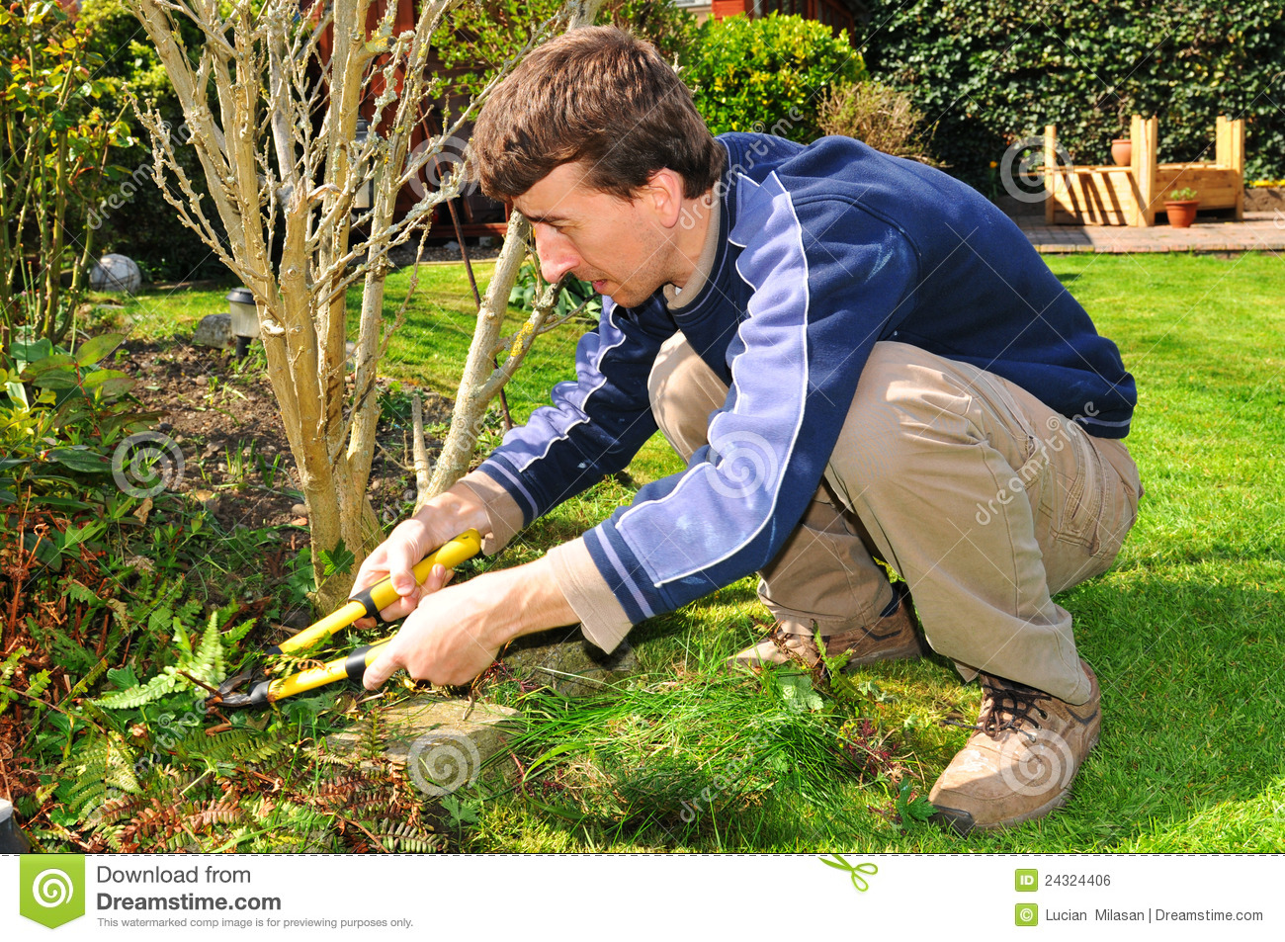
De tuinman
Een man die in de tuin werkt.
Dit woord bestaat uit twee delen: tuin + man.

Slide 9
verdienen
Geld krijgen voor werk wat je doet, noem je ………

Slide 10
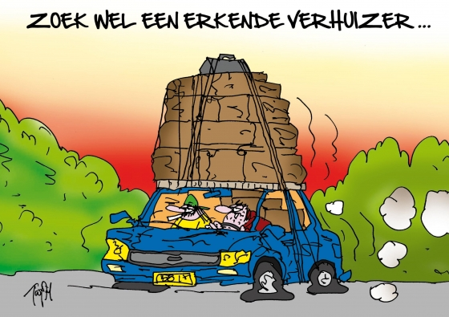
De verhuizer
Hij of zij helpt je mee om je spullen te verhuizen, als je hem of haar daar geld voor geeft.

Slide 11
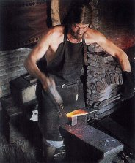
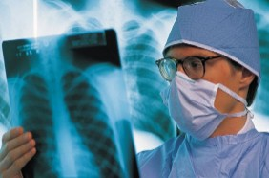
Wat wil jij worden en waarom? Kies uit de onderstaande beroepen.

